Slide 1
Муниципальное автономное дошкольное образовательное учреждение № 9
Методическая разработка
Формирование коммуникативных навыков
у детей раннего возраста через
театрализованную деятельность
Авторы разработки:
Воспитатели группы раннего возраста:
Подольская Валентина Александровна
Омельяненко Елена Леонидовна

Slide 2
Актуальность
Театр для ребенка - это всегда праздник, яркие незабываемые
впечатления.
Театрализованная деятельность - это самый распространенный
вид детского творчества.
Театрализация создает максимально благоприятные условия для
развития коммуникативно - речевой активности у детей раннего
возраста и закладывает основу для формирования
необходимых коммуникативных способностей.

Slide 3
Цель работы: Формирование коммуникативных навыков детей раннего возраста через театрализованную деятельность.
Задачи:
Образовательные:
Вызвать у детей интерес к театральной деятельности;
Расширять словарь детей, активизировать его;
Способствовать проявлению самостоятельности, активности в игре с игрушками и театральными куклами.
Развивающие:
Развивать потребность в общении, психические процессы, мелкую моторику;
Развивать социально-коммуникативные и творческие способности детей через театрализованную
деятельность;
Развивать умение с помощью взрослого инсценировать и драматизировать не большие отрывки из народных сказок.
Воспитательные:
Воспитывать уважительное отношение к окружающим.

Slide 4
Предполагаемы результаты
У детей:
Дети проявят участие в играх, повысят активность и инициативность;
Овладеют в соответствии с возрастом техникой управления куклами различных
видов театра;
Освоят невербальные средства общения: жесты, мимика, движения;
Разовьют нравственно-коммуникативные и волевые качества;
Активизируют словарь , улучшат диалогическую речь.
У родителей:
Заинтересует развитие театрализованной деятельности детей;
Познакомятся с разнообразием театров;
Получат сведения о создании театра дома и о способах обыгрывания их с
детьми.

Slide 5
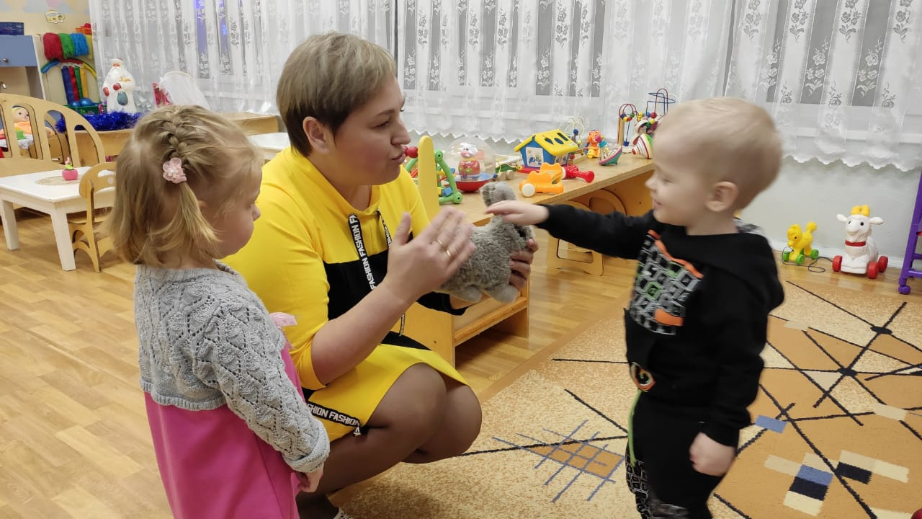
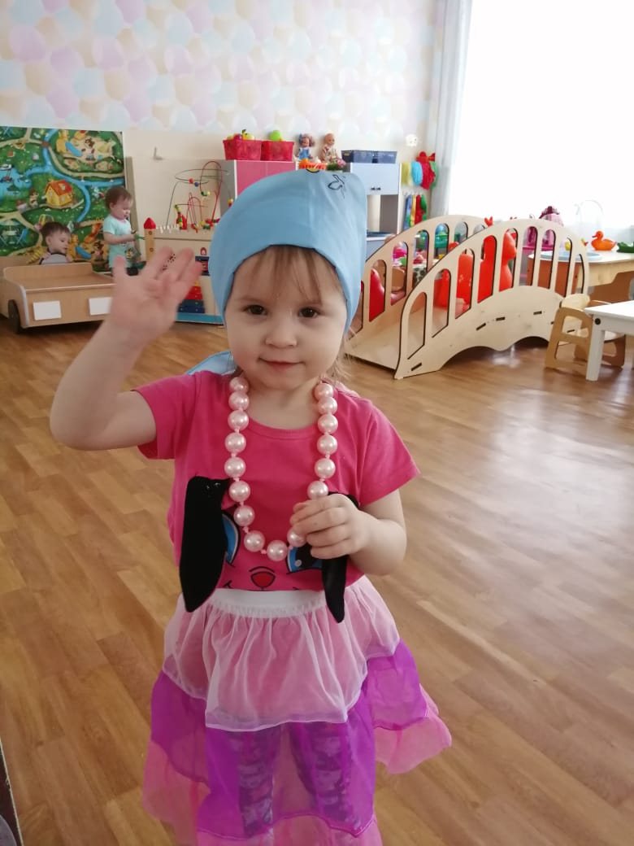
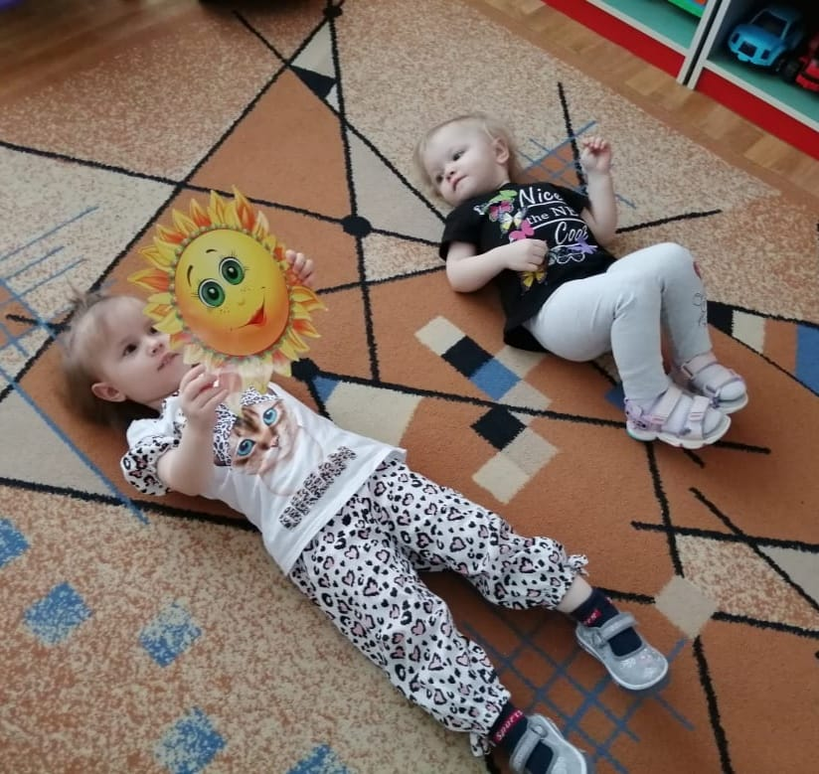
Направление работы

Slide 6
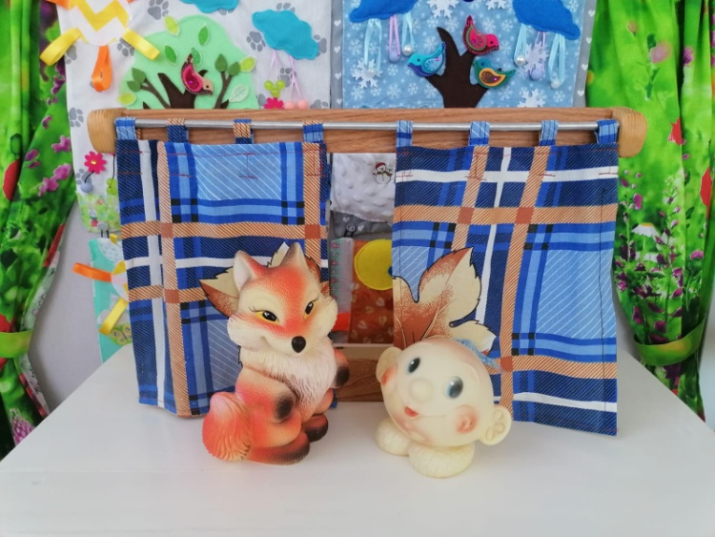
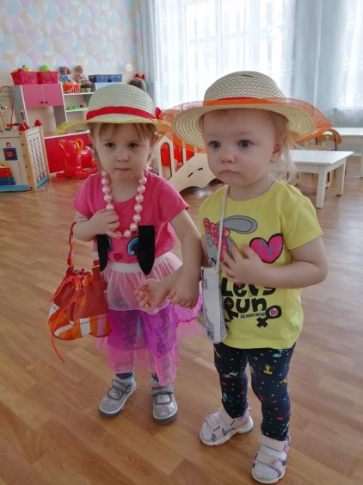
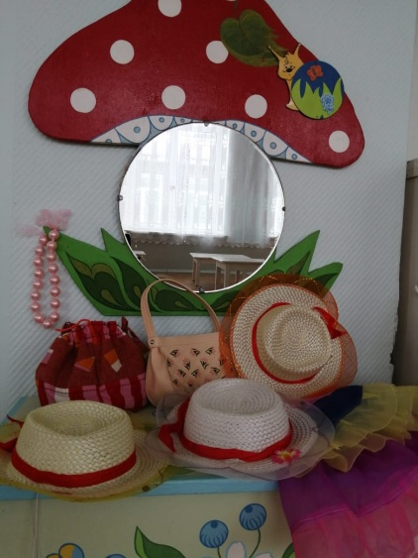
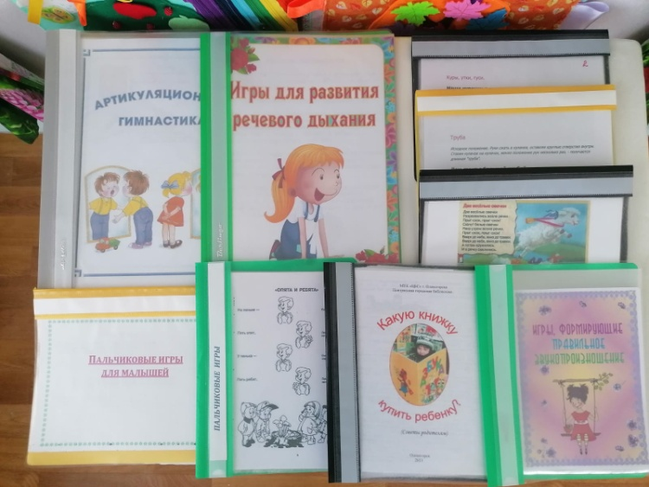
Подготовительный этап

Slide 7
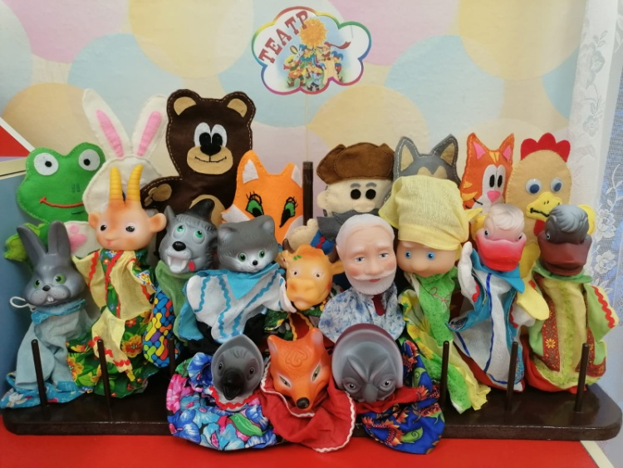
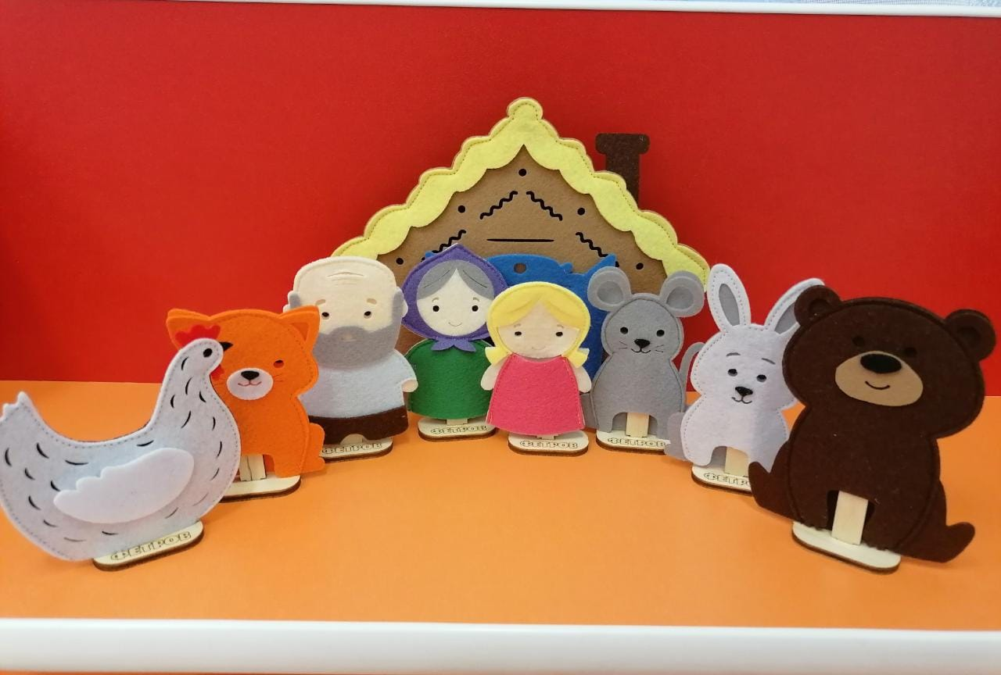
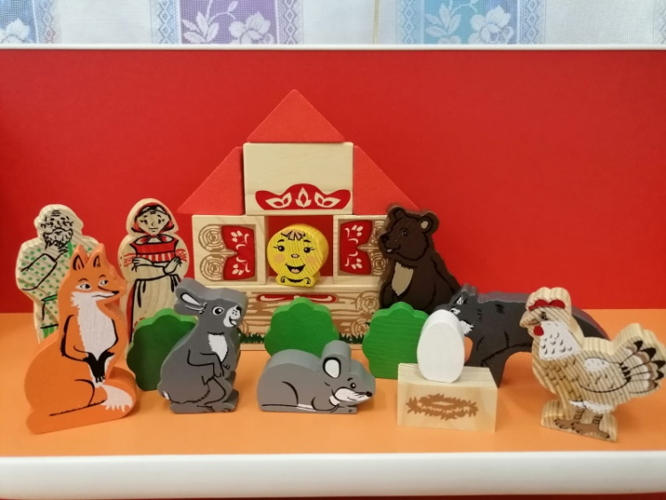
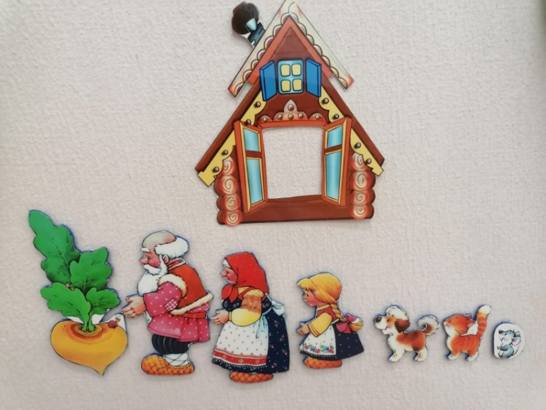
Виды театров

Slide 8
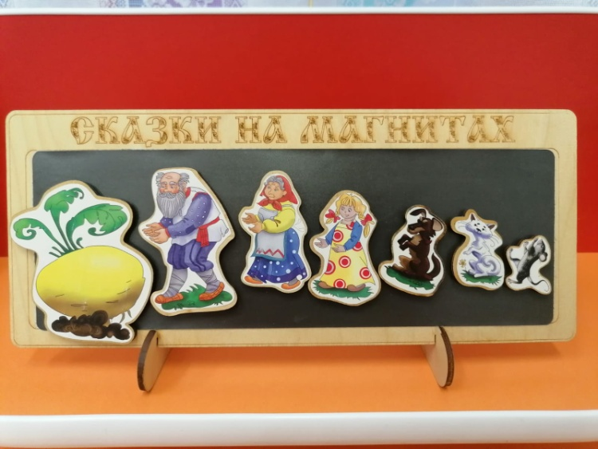
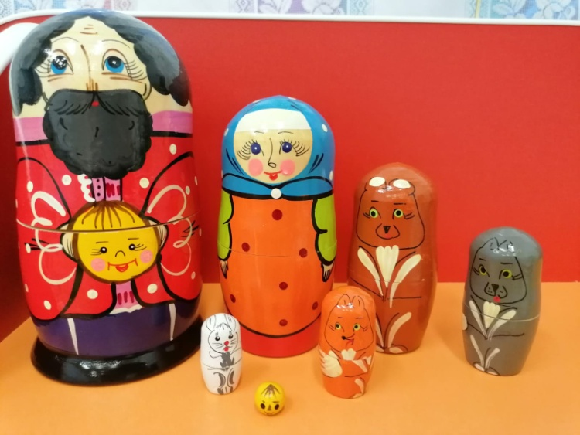
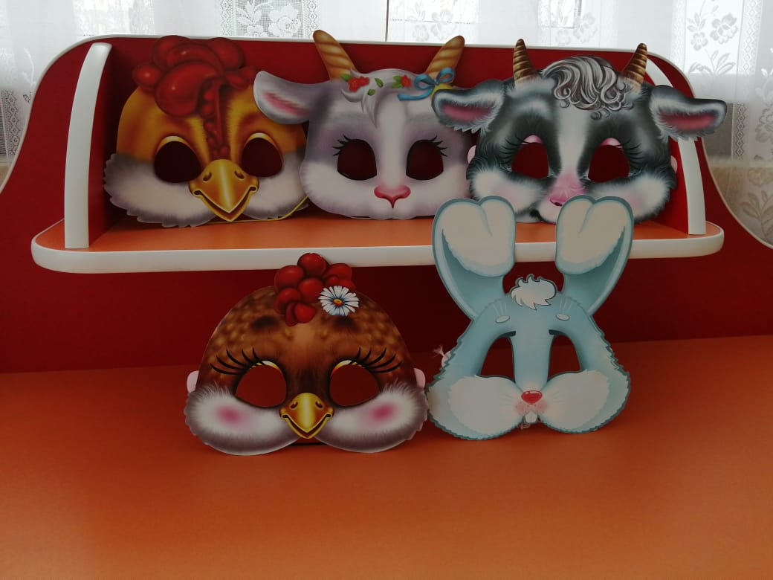
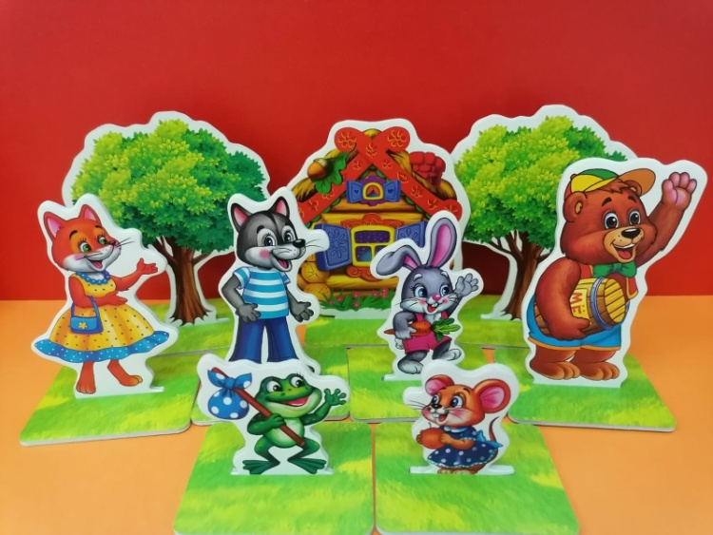
Виды театров

Slide 9
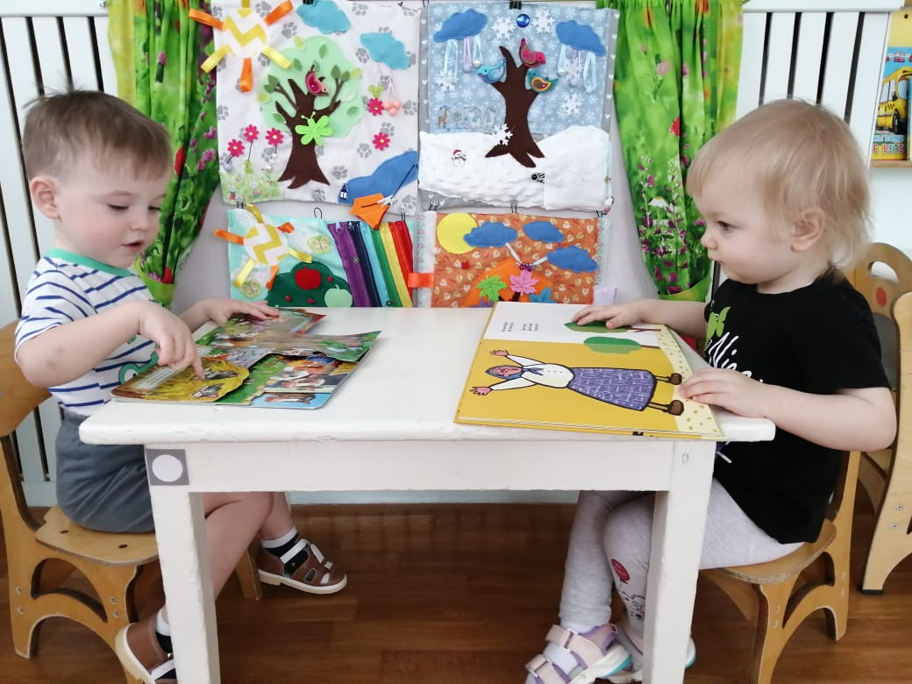
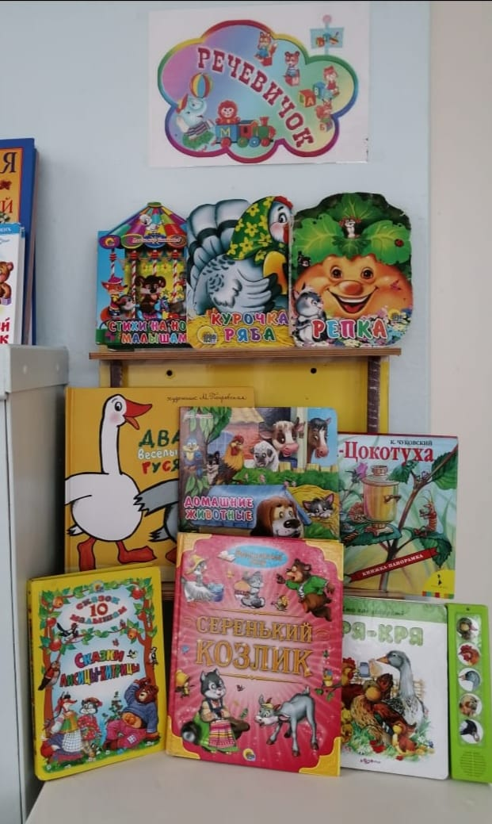
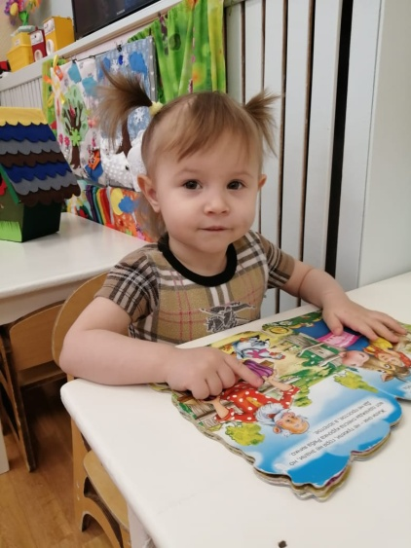
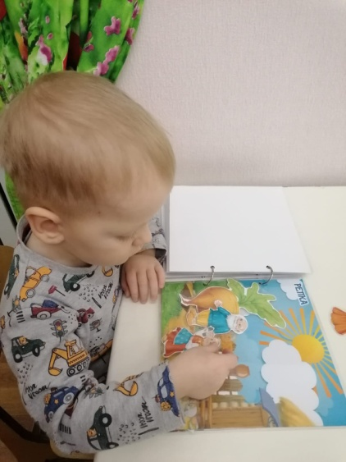

Slide 10
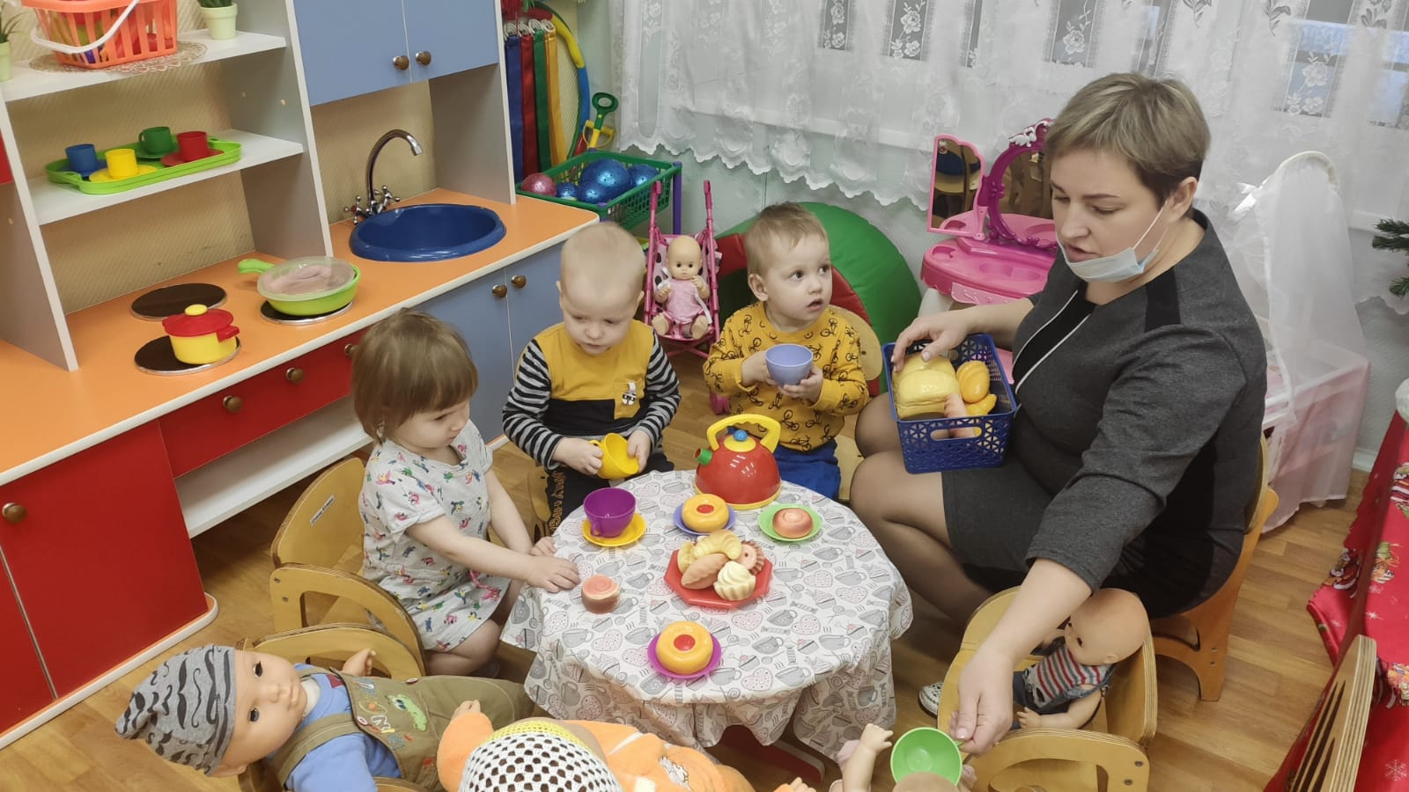
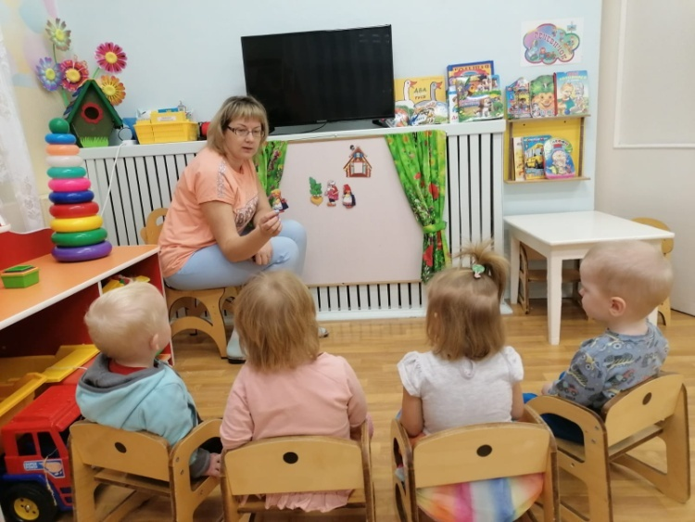
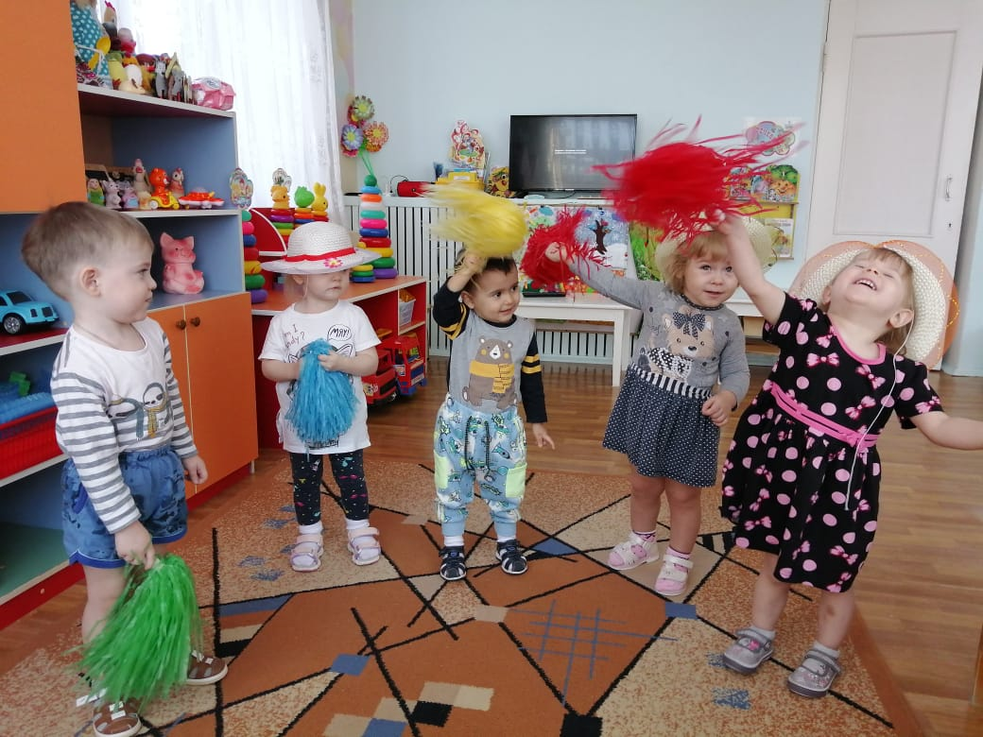
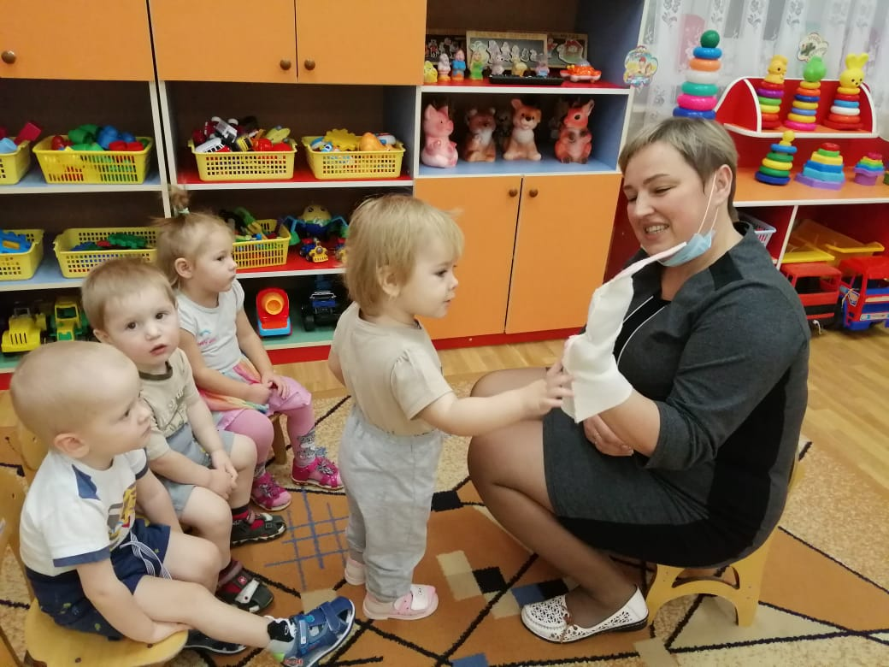
Практический этап

Slide 11
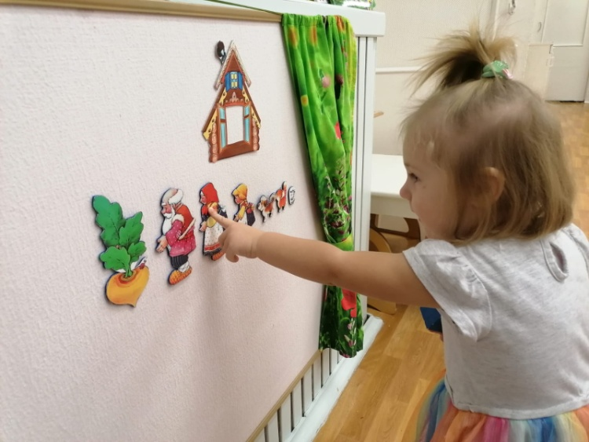
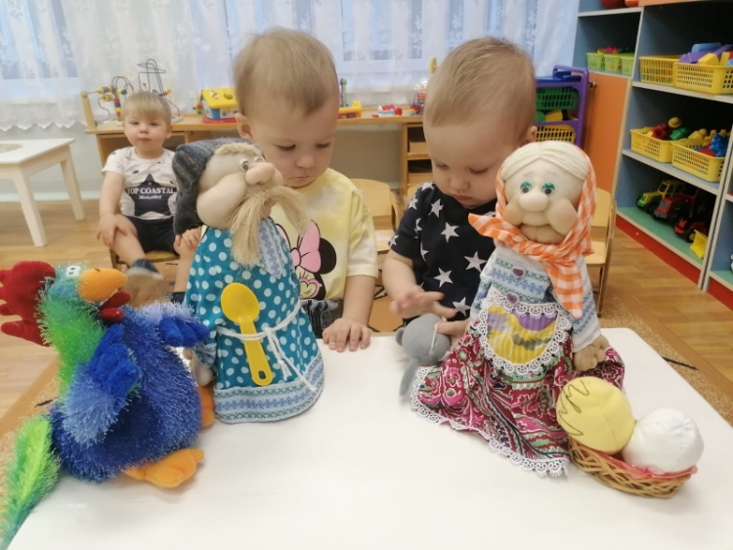
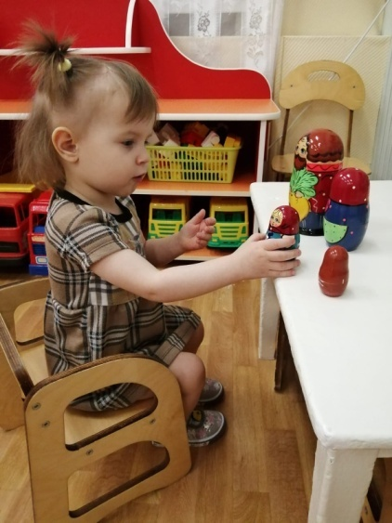
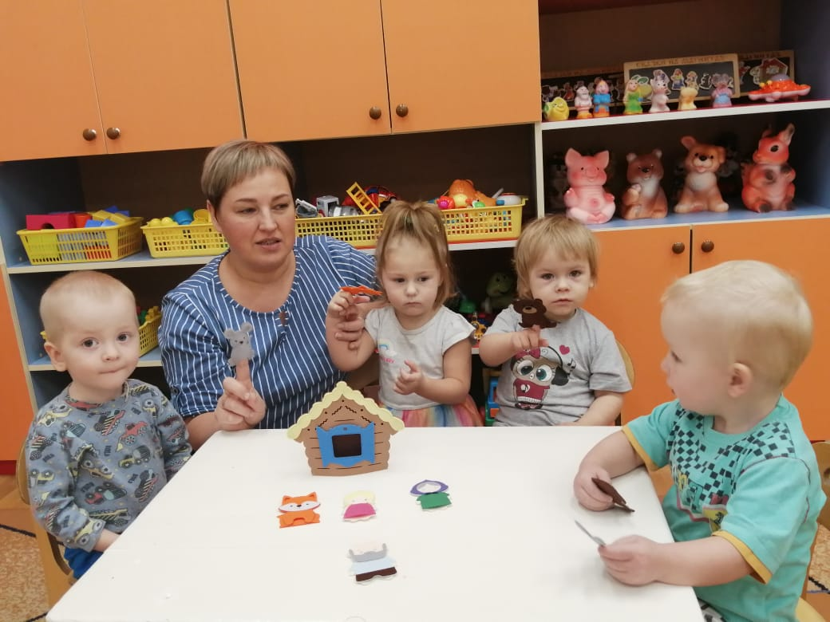
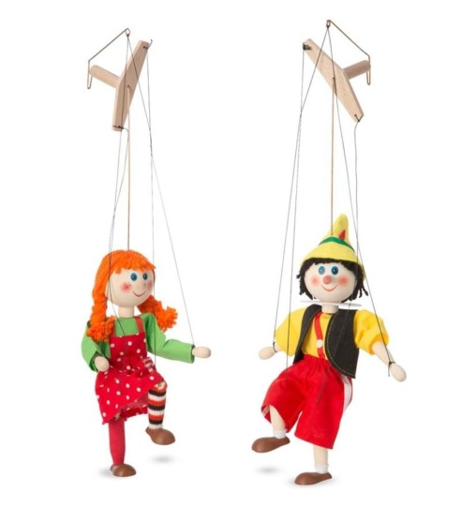
Практический этап

Slide 12
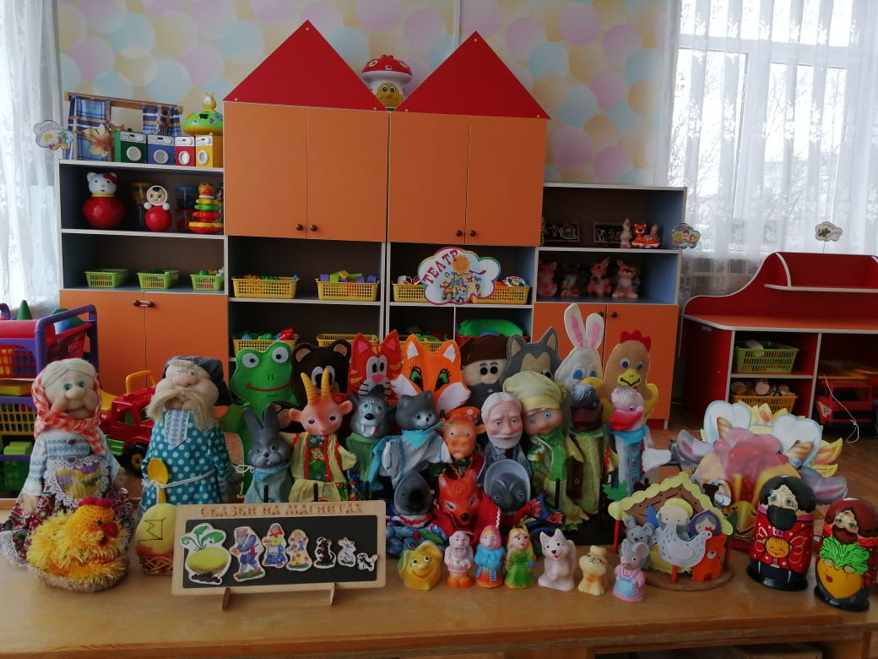
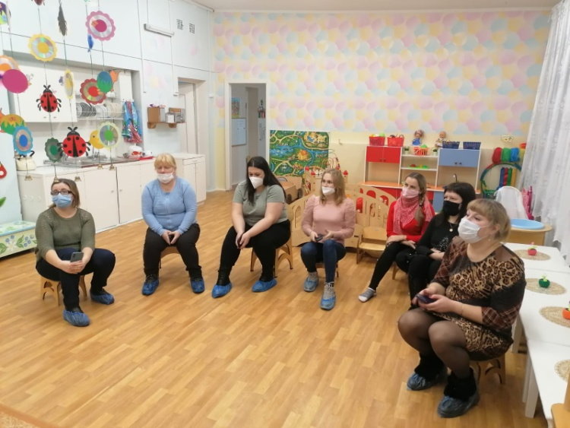
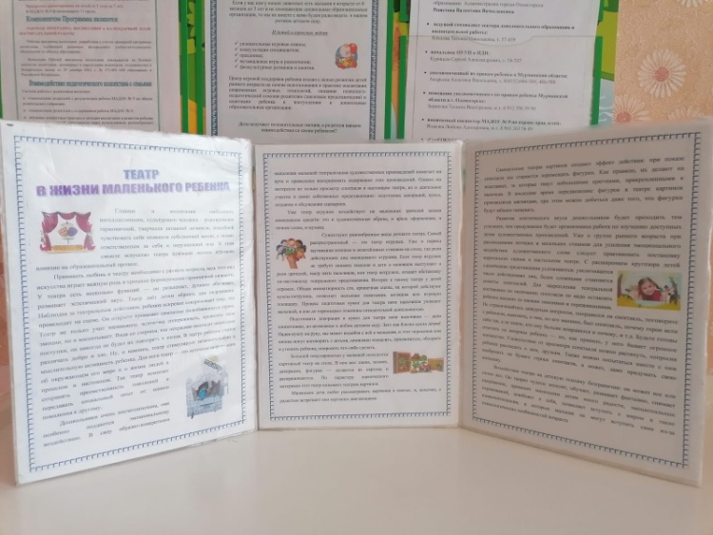
Работа с родителями

Slide 13
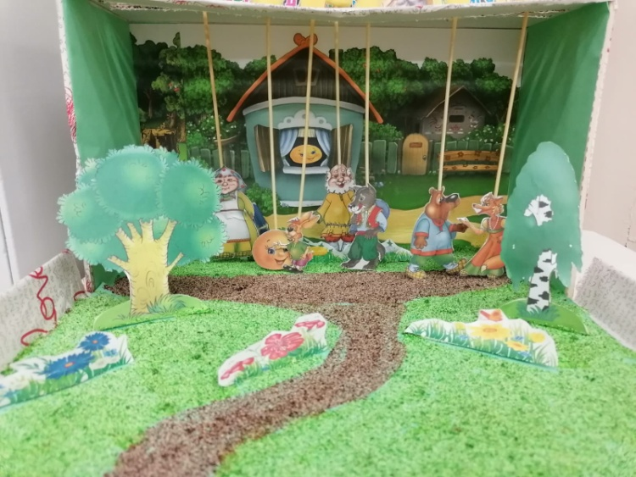
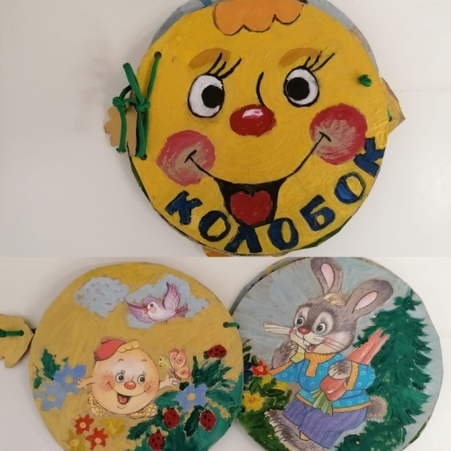
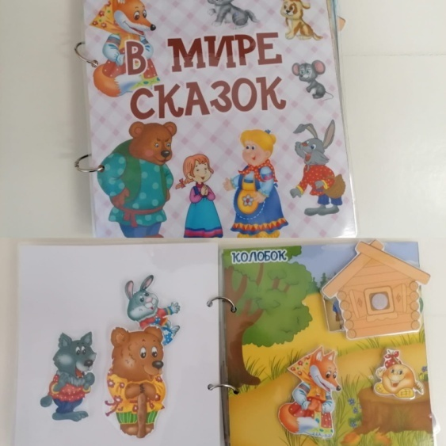
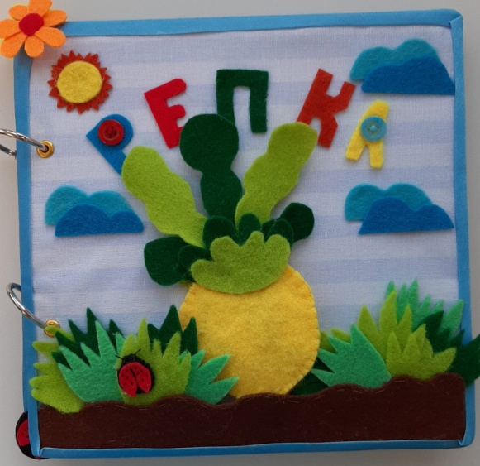
Работа с родителями

Slide 14
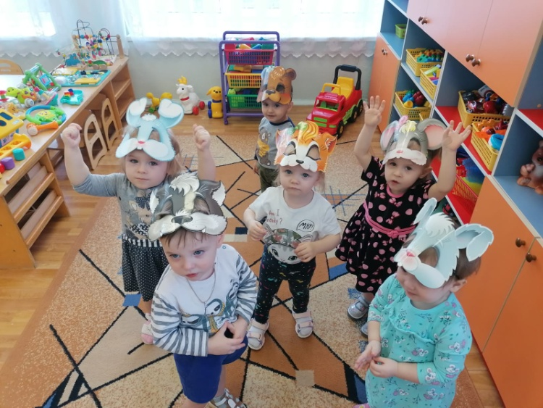
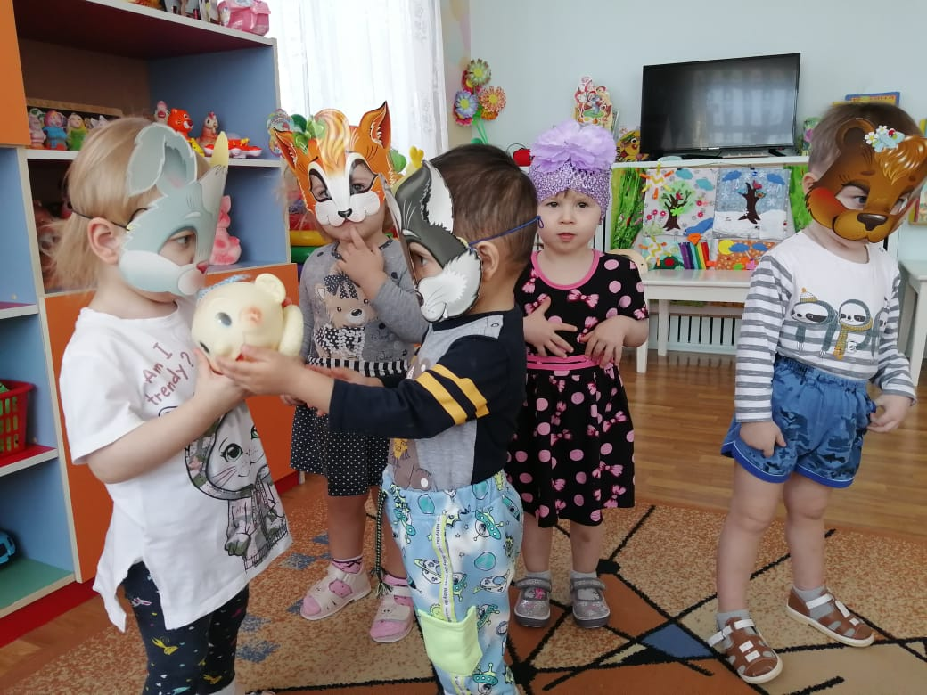
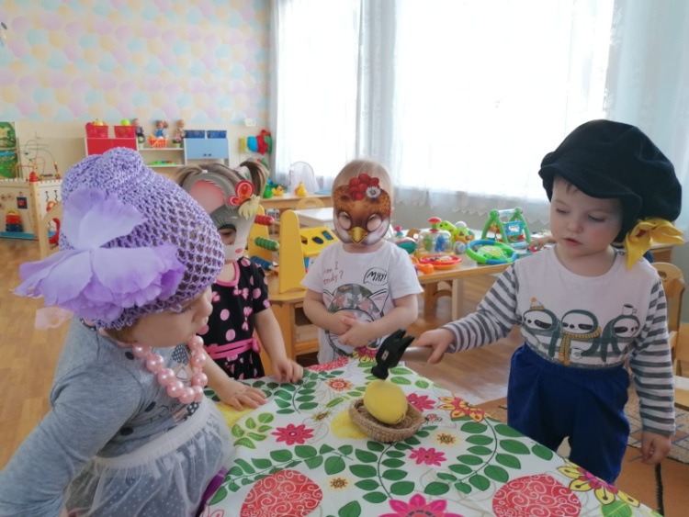
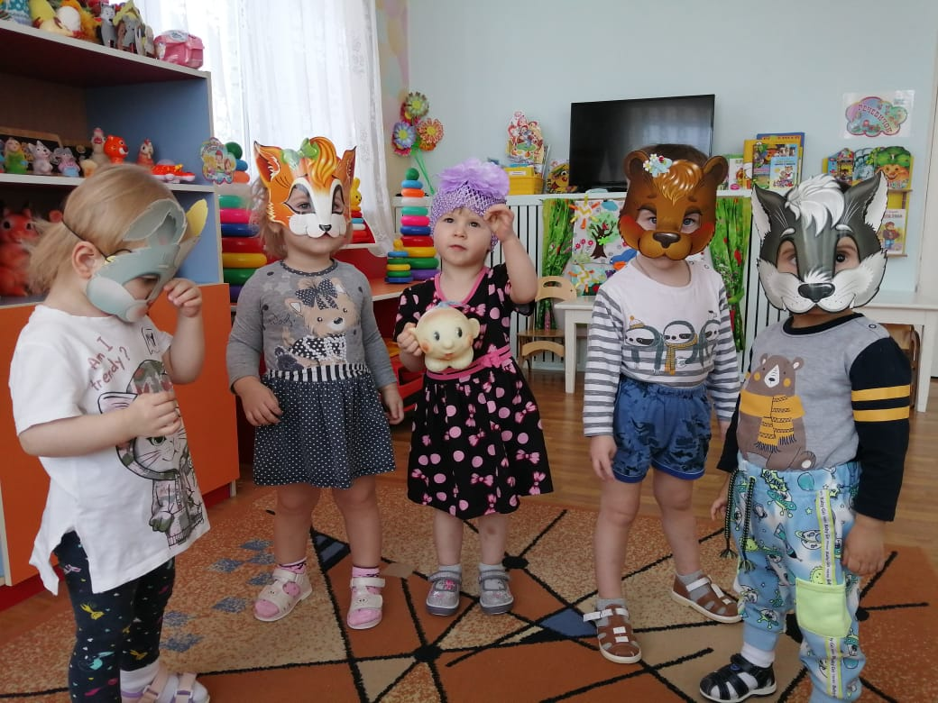

Slide 15
Театр – это волшебный мир.
Он даёт уроки красоты,
морали и нравственности.
А чем они богаче,
тем успешнее идёт развитие духовного мира детей.
Спасибо за внимание.

